Slide 1
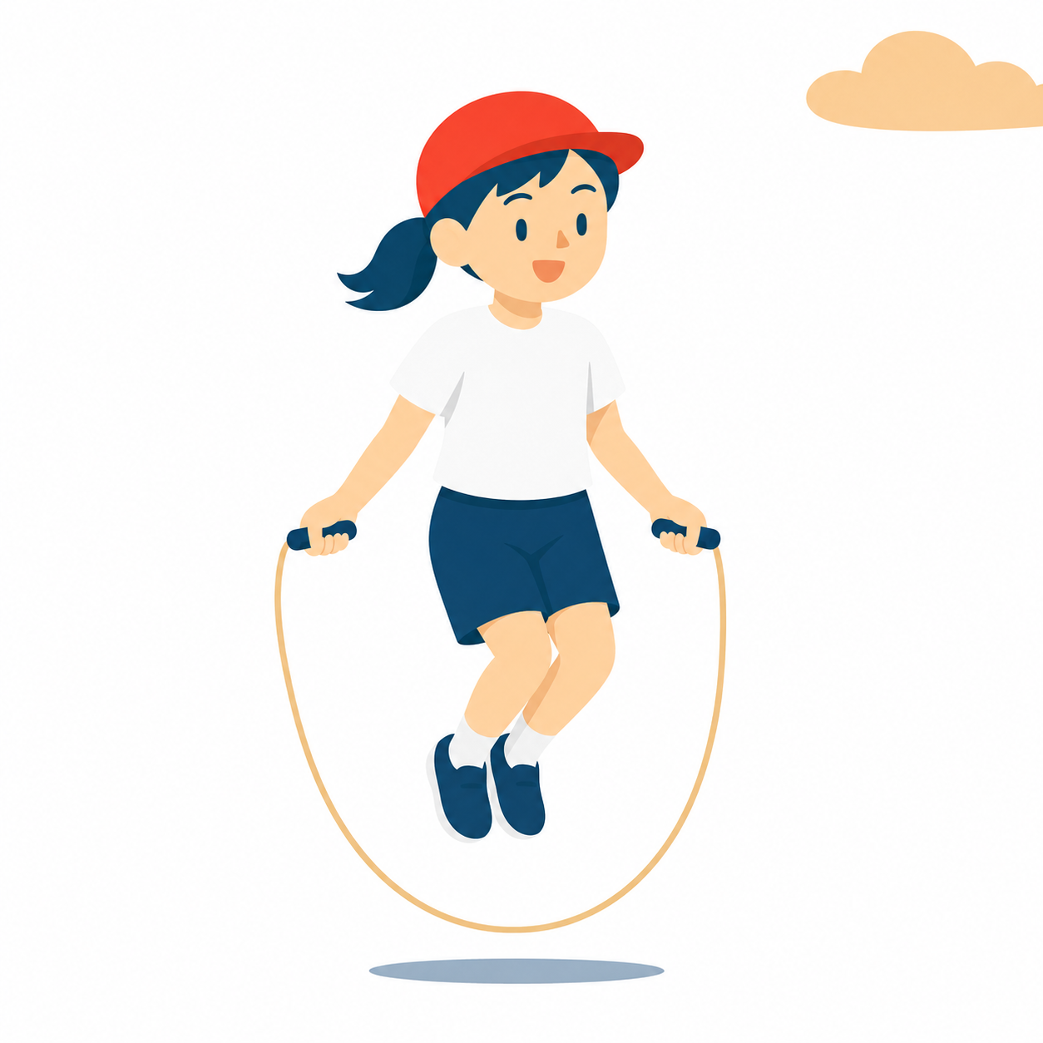
たいいく がくしゅうカード 低学年（1・2年）
たいつくりの うんどうあそび
いろいろな うごきの あそび
くみ
ばん
なまえ
たんげんの めあて
できるように なりたい うごき
できたら ◎○△に 〇を つけよう
かたあしバランス
◎○△
くまあるき・かにあるき
◎○△
スキップ・ギャロップ
◎○△
ケンパーとび
◎○△
なわ・フープの あそび
◎○△
ボールを なげる・とる
◎○△
おしずもう・つなひき
◎○△
うまく なる コツ
いろいろな うごきに ちょうせん しよう
ともだちの いい うごきを まねっこ しよう
まいじかんの きろく
じ | きょうの めあて・した こと | できばえ
1 |  | ◎ ○ △
2 |  | ◎ ○ △
3 |  | ◎ ○ △
4 |  | ◎ ○ △
5 |  | ◎ ○ △
たんげんの ふりかえり
できるように なった こと・たのしかった ことを かこう
できた ことが ふえたら、はなまる！
© School Stock｜体育 学習カード

